Slide 1
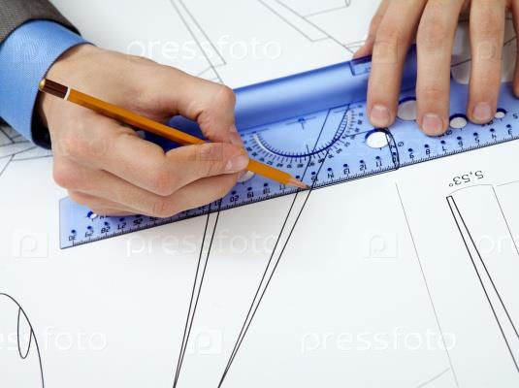


תיק מבנה מחנאי
מחלקת בטיחות
תנועת הצופים העבריים בישראל (ע"ר)

Slide 2


תיק מבנה מחנאי
תיק מבנה – למה ?
איגוד החומר הדרוש לבניית המבנה למקום אחד
מגדיר סדר עבודה נכון ובטוח
בסיס לעבודה מקצועית ומסודרת
עבודה מקצועית ומסודרת היא הבסיס לעבודה בטוחה.
מחלקת בטיחות - תנועת הצופים העבריים בישראל (ע"ר) | www.zofim.org.il

Slide 3
תיק מבנה – מה צריך להגיש
דף רקע- ת"ז של המבנה
פרוט כוח אדם בכל שלב ושלב (יש לציין תפקיד וגיל)
תדריכים רלוונטים – לכל תיק מבנה יצורפו תדריכי עבודה רלוונטים (עבודה עם כלים, יום עבודה בשבט, הרמת והורדת קלפים, עבודה בוגבה וכו...)
דפי הערות – דף אשר ירשמו בו כל הערות שניתנו למבנה במהלך תהליך האישור.
מחלקת בטיחות - תנועת הצופים העבריים בישראל (ע"ר) | www.zofim.org.il

Slide 4
קווים מנחים ודגשים כללים
כל שרטוט ישורטט בנפרד ובקנה מידה אחיד של:
  קנ"מ: (1:25) 1 מטר = 4 ס"מ = 8 משבצות
כל שרטוט ישורטט עם עט על גבי דף משבצות נקי ומסודר
על גבי כל שרטוט יש לרשום מידות אורך, רוחב , נקודות שבירה
על גבי כל שרטוט של קלף יש לרשום רשימת סנדות
יש לסדר את התיק מבנה בקלסר מסודר לפי התוכן עניינים שבפורמט.
יש להביא להנהגה עותק של התיק מבנה לאחר שאושר סופית
מבנה ללא תיק מבנה מסודר לא יאושר!
פורמט תיק מבנה
מחלקת בטיחות - תנועת הצופים העבריים בישראל (ע"ר) | www.zofim.org.il

Slide 5
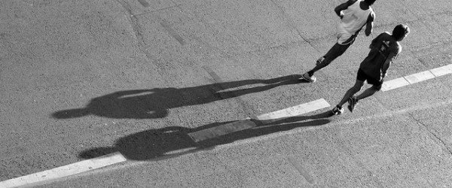
תיק מבנה שרטוטים היטלים
תיק מבנה

Slide 6
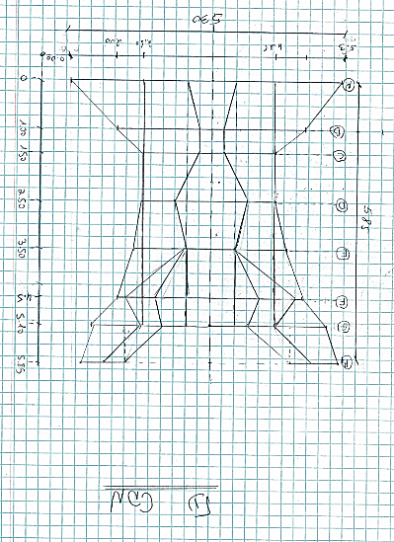
שרטוטים– היטל על
  היטל על - שרטוט של המבנה כאילו וצילמנו אותו מלמעלה, בלי הפרשי גובה בין החלקים השונים במבנה. בשרטוט כזה קלף של 6 מ' או 2 מ' ייראו בדיוק אותו דבר. השרטוט יראה לנו בעצם את כל שטח הפנים שאנחנו צריכים עבור המבנה. בשרטוט זה תשורטט גם החלוקה לקלפים וליד כל אחד מהם יצויין שמו.
מחלקת בטיחות - תנועת הצופים העבריים בישראל (ע"ר) | www.zofim.org.il

Slide 7
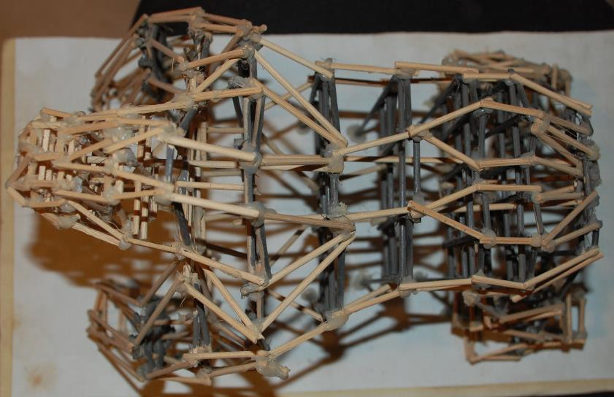
שרטוטים– היטל על
מבט על
שטח בנוי
משטחים
רוחב המבנה
רוחב המבנה
רוחב המבנה
אורך המבנה

Slide 8
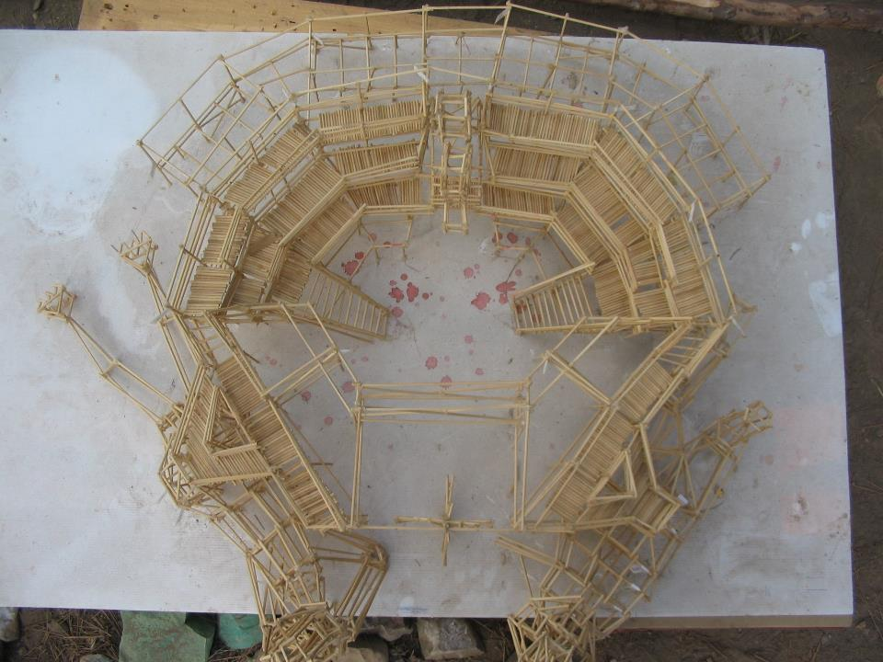
מבט על
שטח בנוי
משטחים
רוחב המבנה
עומק המבנה

Slide 9
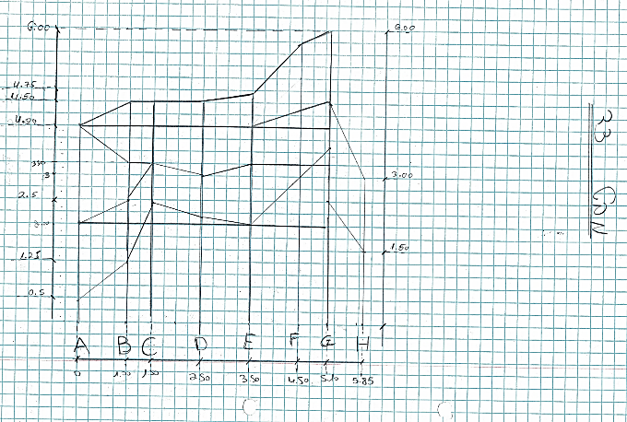
שרטוטים– היטל צד
  היטל צד - בדיוק כמו מבט על, רק מהצד... אם המבנה סימטרי – יספיק שרטוט 1, אם לא, יש לשרטט את שני הצדדים.
מחלקת בטיחות - תנועת הצופים העבריים בישראל (ע"ר) | www.zofim.org.il

Slide 10
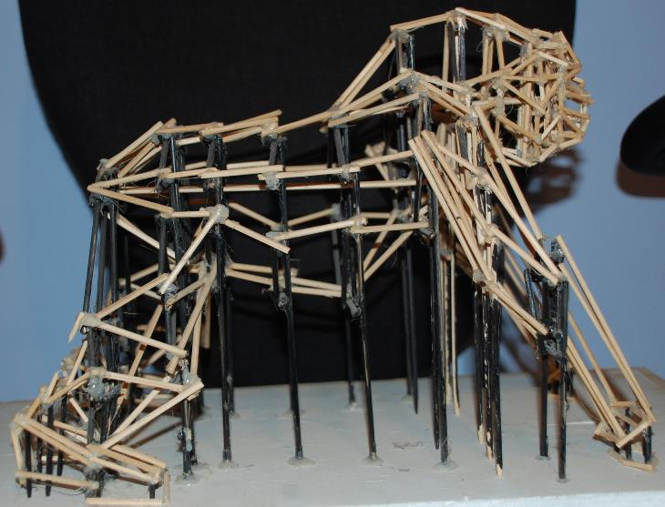
שרטוטים– היטל צד
גובה 6
גובה 4
A
B
C
D
אורך המבנה

Slide 11
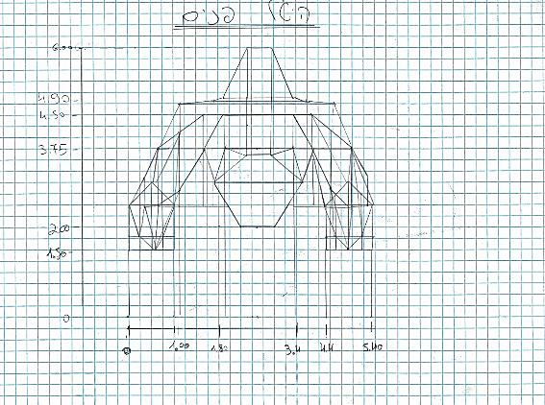
שרטוטים – היטל פנים
  היטל פנים – שרטוט של המבנה בעיני המתבונן בו מקדימה. השרטוט אמור להיראות כאילו ושרטטנו קלף אחד בלבד.
מחלקת בטיחות - תנועת הצופים העבריים בישראל (ע"ר) | www.zofim.org.il

Slide 12
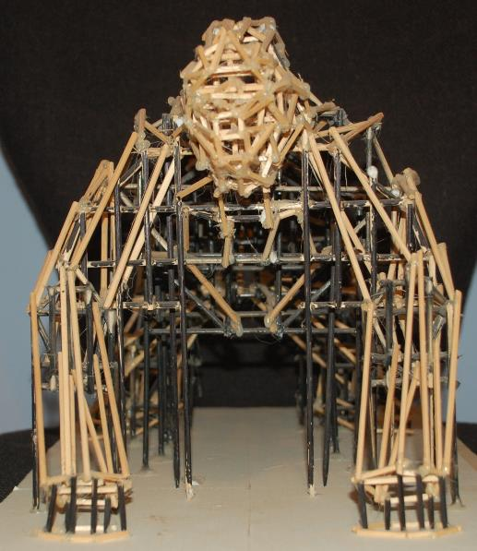
תיק מבנה – היטל פנים
גובה
רוחב המבנה

Slide 13
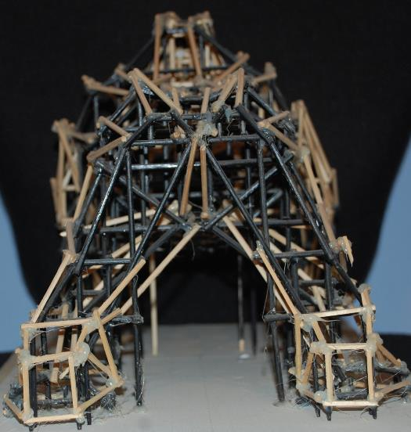
שרטוטים– היטל אחורי
גובה
רוחב המבנה

Slide 14
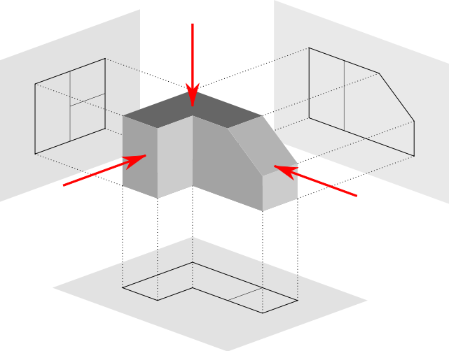
הטלים / חזיתות - סיכום

Slide 15
הטלים / חזיתות - סיכום

Slide 16

שרטוטי קלפים
תיק מבנה
מחלקת בטיחות - תנועת הצופים העבריים בישראל (ע"ר) | www.zofim.org.il

Slide 17
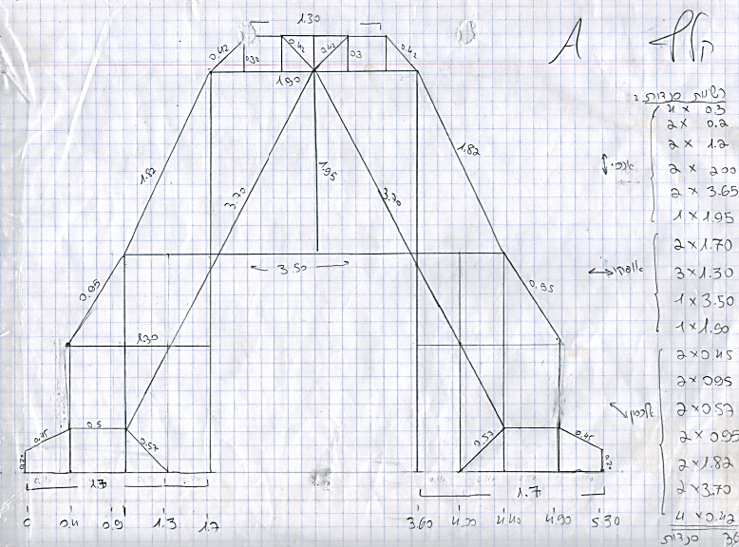
שרטוטי קלפים
  שרטוטי קלפים –
  יש לשרטט כל קלף שיש במבנה, לכל קלף יינתן שם
  אם המבנה סימטרי ויש צמדי קלפים זהים – יש לקרוא להם באותו שם אך מספור שונה A1 A2

Slide 18
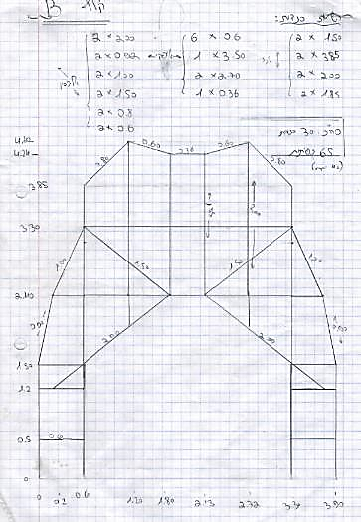
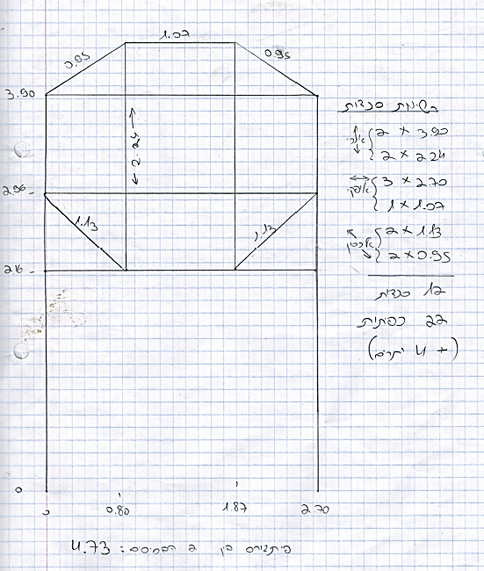
שרטוטי קלפים

Slide 19
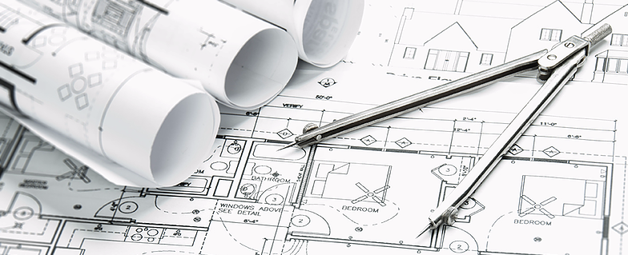
שרטוטי מפות
תיק מבנה

Slide 20
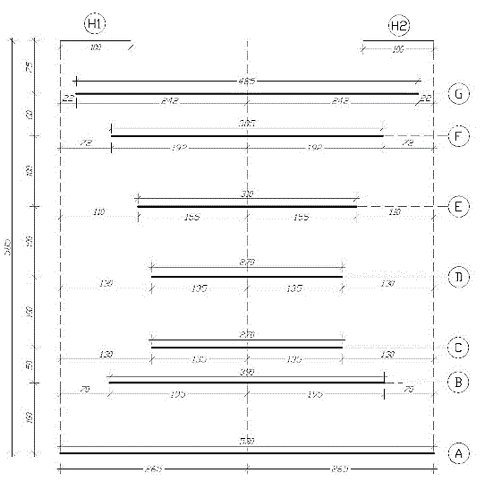
שרטוטי מפות– מפת קלפים
  מפת קלפים - מבט על שבו מסומנים מיקומי הקלפים ושמותיהם.

Slide 21


תיק מבנה – מפת קלפים
  מפת קלפים - מבט על שבו מסומנים מיקומי הקלפים ושמותיהם.
מבט על
שטח בנוי
משטחים
קלף E
קלף c
קלף A
קלף F
קלף d
קלף B
קלף G
קלף E
בטיחות קיץ 2013 – הנהגת ירושלים

Slide 22
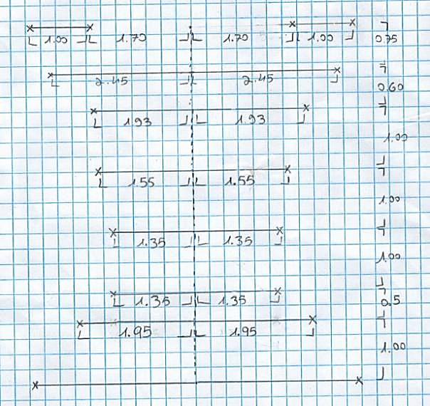
שרטוטי מפות– מפת בסיסים ומיפוי השטח
  מפת בסיסים (בזנטים) - מבט מלמעלה של כל הרגליים שיש במבנה, עם מידות וקנ"מ כמו כל שרטוט. במפת בזנטים יש לשרטט גם עצים.
עץ

Slide 23
שרטוטים– מפת קומות
כדי לשרטט את הקומות, נצטרך לפרוס את המבנה כמו נקניק, מלמעלה למטה, ובכל פעם שנוריד "פרוסה" נשרטט מחדש את מבט על.
חשוב להכין שרטוט של כל גובה שיש בו שינוי במבנה (בד"כ 1 מ').
בשרטוטים אלו תהיה התייחסות לאלמנטים הקיימים באותו גובה, כמו משטחי הליכה, ערסלים, סולמות. נתחשב כמובן בשינויים במתאר החיצוני של המבנה.
יש ליצור מקרא עבור שרטוטים אלו כדי שמי שלא תכנן את המבנה יוכל להבין מה בדיוק קורה שם.
כל קומה תשורטט על עמוד נפרד.
מחלקת בטיחות - תנועת הצופים העבריים בישראל (ע"ר) | www.zofim.org.il

Slide 24
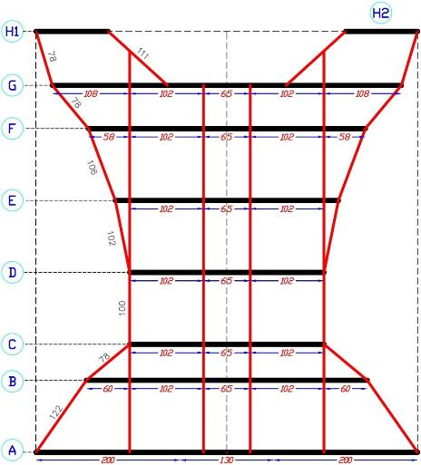
תיק מבנה – מפת קומות
חיבורים
קלפים
מחלקת בטיחות - תנועת הצופים העבריים בישראל (ע"ר) | www.zofim.org.il

Slide 25
תיק מבנה – מפת חיבורים
מפת חיבורים-
יש לשרטט את החיבורים בכל גובה במבנה, כלומר יש לשרטט מפה שבה תופיע כל סנדה שלא מורמת עם הקלפים.
מפה זו תשורטט במבט על.
בתחתית כל עמוד תופיע טבלה שבה מפורט כמ' הסנדות לחיבורים בגובה זה וגודלן.
בעצם אנחנו משתמשים בשרטוט קומות שלנו, רק שהפעם אנחנו מדגישים את הסנאדות שאינן חלק מהקלפים.
מחלקת בטיחות - תנועת הצופים העבריים בישראל (ע"ר) | www.zofim.org.il

Slide 26
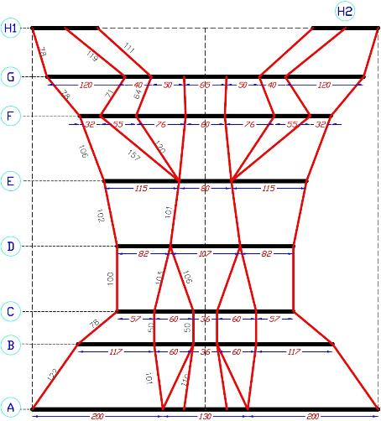
תיק מבנה – מפת חיבורים
מפת חיבורים מפלס עליון
חיבורים
קלפים

Slide 27
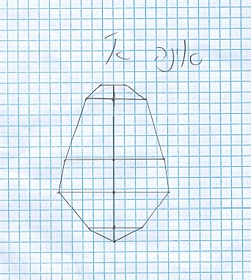
שרטוט אביזרים מיוחדים
  שרטוטי בוסים ואביזרים מיוחדים - כיפות, ראשים
  שרטוט של קלף בוסים – הראש של הגורילה
מחלקת בטיחות - תנועת הצופים העבריים בישראל (ע"ר) | www.zofim.org.il

Slide 28

תיק מבנה – שרטוטים
  איך משרטטים מידות ?
3.00
6.00
1.00
1.00
1.00
1.00
1.00
1.00
1.00
1.00
5.00
מחלקת בטיחות - תנועת הצופים העבריים בישראל (ע"ר) | www.zofim.org.il

Slide 29


הקמת המבנה
תיק מבנה

Slide 30
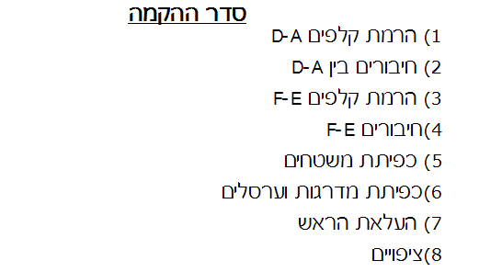
תיק מבנה – סדר הקמה
סדר הקמה – יש לתכנן את סדר ההקמה של המבנה, כלומר לציין את סדר הרמת הקלפים מהראשון ועד האחרון. אם יש אלמנטים נוספים שצריך "להרים", כמו חצובה, כיפה וכו' יש לכלול גם אותם ברשימה.
מחלקת בטיחות - תנועת הצופים העבריים בישראל (ע"ר) | www.zofim.org.il

Slide 31
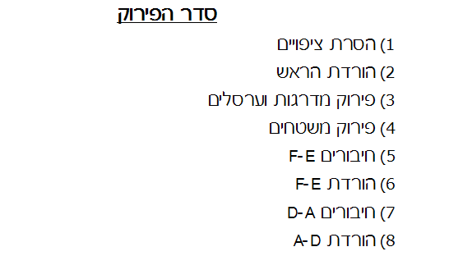
תיק מבנה – סדר פירוק
סדר הפירוק- הפירוק מורכב בדיוק כמו ההקמה אפילו יותר, לכן עלינו לתכנן את הפירוק ואת שלביו כדי לצמצם ככל הניתן את כמות הנפגעים בפירוק.
מחלקת בטיחות - תנועת הצופים העבריים בישראל (ע"ר) | www.zofim.org.il

Slide 32
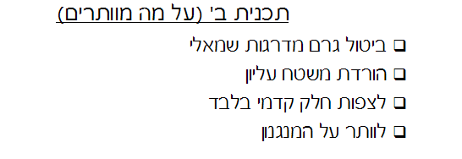
תיק מבנה – תכנית ב'
תכנית ב' – על מה אני מוותר אם אני רואה שהדברים לא נראים כפי שתכננתי מבחינת הלו"ז?
יש לייצר נקודת אל חזור בלו"ז שבה
עוברים לתוכנית ב' במידת הצורך.
מחלקת בטיחות - תנועת הצופים העבריים בישראל (ע"ר) | www.zofim.org.il

Slide 33
תיק מבנה – לו"ז הקמה
לו"ז הקמה – בניית לו"ז למבנה נועדה כדי לסדר את השלבים וגם כדי ליצור מסגרת זמנים לעבודה. יש לבנות לו"ז שכולל את כל מה שיש לעשות במבנה (קלפים, חיבורים, משטחי הליכה, ערסלים, סולמות, עטיפה, מתקנים ועוד).
יש ליצור טבלה מסודרת שכוללת את המשימה ואת הזמן שבו היא אמורה להתבצע. ככל שנרד לפרטים קטנים יותר ("הצבת משטחי בוסים בגובה קרקע" ולא "הצבת משטחי בוסים") כך נוכל להקפיד על הלו"ז בפועל ולאמוד את מצבנו. כמו כן, אפשר להוסיף עמודה של אחראי, כדי שיהיה ברור מי דואג למה.
מחלקת בטיחות - תנועת הצופים העבריים בישראל (ע"ר) | www.zofim.org.il

Slide 34
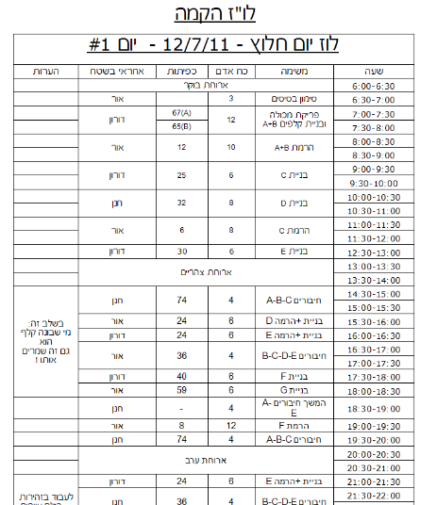
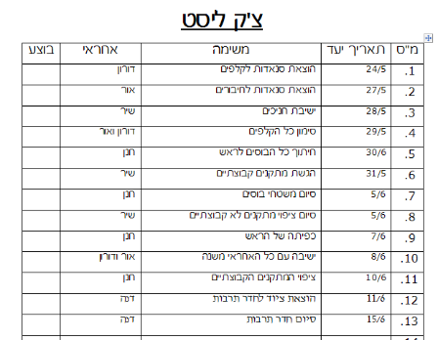
תיק מבנה – לו"ז הקמה

Slide 35
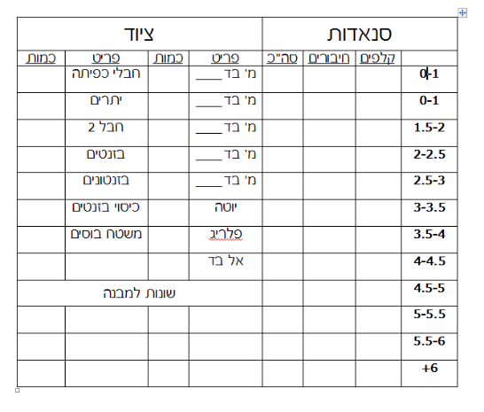
תיק מבנה – רשימות ציוד
מחלקת בטיחות - תנועת הצופים העבריים בישראל (ע"ר) | www.zofim.org.il

Slide 36
תיק מבנה – ניהול סיכונים
ניהול סיכונים צריך להתייחס לשלבים הבאים:
  עבודות מקדימות בשבט
  הקמת המבנה בשטח
  שימוש המבנה במהלך הפעילות
  פירוק המבנה.
מ"ס | שלב בבנייה | גורם | מהות הסיכון | פעילות מתקנת | אחראי | בקרה
1 | בניית מתקנים בשבט | חיתוך בוסים | שימוש לא נכון במסורית ופציעה. | שימוש במסוריות עמידות , אנשים מנוסים שעברו תדריך, ונקיטת זהירות. | חנן
2 | בניית מתקנים בשבט | קידוח בוסים | שימוש במקדחה | רק שביעיסטים ושמיניסטים מורשים לקדוח. | חנן
3 | עבודות בשבט | שמש חמה | סכנת התייבשות | עבודה תחת רשת צל וג'ריקן מים צמוד. | חנן
4 | בנית קלפים | היחלשות כפיתות | כפיתות חלשות עקב מעבר הקלפים ממקום למקום | לפני ההרמה יש לבצע חיזוק כפיתות חלשות. | חנן
5 | הרמת קלפים ביער | בזנ"טים חשופים | פגיעה מבזנ"ט | עיטוף הבזנ"טים בעזרת וידופלקס. | חנן
6 | הרמת קלפים ביער | יתרים | ניתן להיתקל ביתרים בחושך ומבלי לשים לב. | סימון היתרים באמצעות בד. | חנן

Slide 37
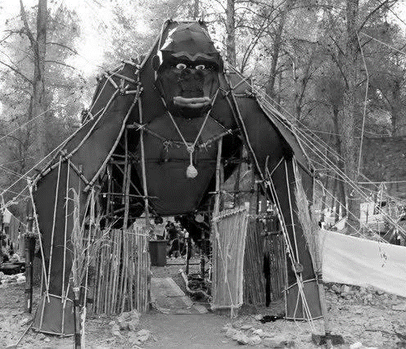
תיק מבנה – תמונות גורילה
מחלקת בטיחות - תנועת הצופים העבריים בישראל (ע"ר) | www.zofim.org.il

Slide 38
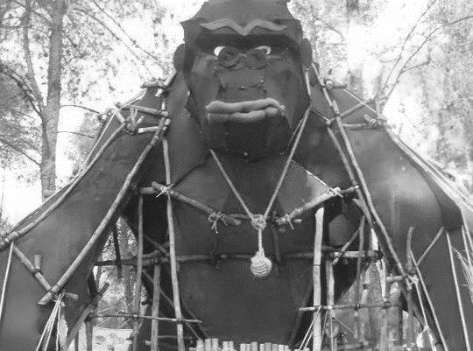
תיק מבנה – תמונות גורילה
מחלקת בטיחות - תנועת הצופים העבריים בישראל (ע"ר) | www.zofim.org.il

Slide 39

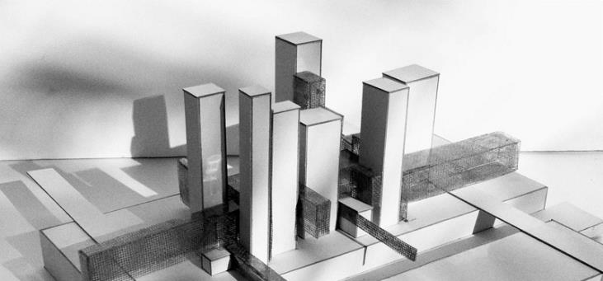
בניית הדגם

Slide 40
בניית דגם
הדגם הוא השלב האחרון בתכנון המבנה. יש לגשת ולבנות את הדגם רק לאחר שסיימתם לגמרי את שלב התכנון; לאחר שרטוט כל הקלפים, היטל הצד, מבט על וכל המפות
הדגם יכלול: מנגנונים, מדרגות וסולמות, אלמנטים מבוסים- הדגם יכלול הכל!
קנה מידה – יש להגדיר מראש את הקנה מידה של הדגם בתואם לק"מ של השרטוטים - 4 ס"מ (8 משבצות) למטר. (1:25)
צילום שרטוטים – טיפ שחוסך זמן , צלמו את שרטוטי הקליפים ותבנו את הקלפים על גבי הצילום.
שיפודים – מומלץ לחתוך מראש כמות של שיפודים לפי אורכים הרלוונטים – לא לשכוח להשאיר את השפיץ לשיפודים שהם בסיסים לקרקע (כדי לתקוע את השיפוד במשטח העבודה)
משטח עבודה –
  הכי טוב זה קפא – (לוח קלקר מעובד)
  על מצע הדגם ישורטטו משבצות בק"מ של 1:25 , דהיינו - כל משבצת אשר מדמה 1 מ"ר תשורטט במידות 4 ס"מ על 4 ס"מ .
יש לרשום את שם הקלף ליד כל קלף.
בניית הדגם –
  תבנו אותו עפ"י לוז הקמה בפועל – חשוב!
  משטחי הליכה ומדרגות מומלץ לבנות בנפרד ולהשתיל בסוף לתוך הדגם , מונע פציעות – לא עושים זאת במציאות

Slide 41
בניית דגם
צבעת הדגם: יש לצבוע את הדגם לפי הצבעים הבאים:
  קלפים – צבע כחול
  חיבורים - צבע השיפוד
  בוסים – צבע אדום
יש לרשום את שמות הקלפים על הדגם
יצא לא טוב אל תהססו להרוס ולבנות מחדש – אל תתפשרו !
דגם טוב הוא מדד למבנה טוב (בדר"כ).
תכינו את עצמכם להרבה עבודה ועבודה קשה
תרתמו את הצוות העבודה שלכם לעזרה בבניית הדגם מאוד חושב – מחבר אותם למבנה
לשמור על בטיחות העבודה עם אקדחי הדבק!!!
מחלקת בטיחות - תנועת הצופים העבריים בישראל (ע"ר) | www.zofim.org.il
מחלקת בטיחות – תנועת הצופים העבריים

Slide 42
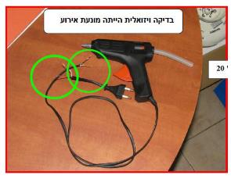
בניית דגם
עבודה עם אקדח דבק חם:
הגדרת משטח יחיד שעליו מניחים את האקדח
הנחת האקדח דבק בצורה הנכונה ולא שוכב
המון פציעות מיותרות – עבודה איטית, נקייה ומסודרת
בדיקה ויזואלית של מרכז השבט לתקינות האקדח
אירוע שקרה בתנועה...
מחלקת בטיחות - תנועת הצופים העבריים בישראל (ע"ר) | www.zofim.org.il

Slide 43

אישורי מבנה בשבט

Slide 44


דגשים לאישורי מבנה בשבט
מתווה אישורים נכון בשבט:
  אישור ראשוני – רעיון, תמונות, מידות מקסימום, שרטוטים ראשונים
  אישור שרטוטים לפני בניית דגם.
  אישור מבנה כולל – תיק מבנה על כל תכולתו ודגם
  אישור תיקונים לפני הגעה להנהגה
  דגשים שיש להתייחס באישור בשבט:
דבר ראשון –בסיס מתקן
פריסת הקלפים – פריסה נכונה לפי הכיוון הקצר.
קלפים – איקסים במקומות הנכונים ולא יותר מדי
שיטת ביצוע – יכולת לעבוד בגובה, מקומות שאי אפשר להגיע אליהם, אלמנטים כבדים מדי להרמה, סדר הקמה
מנגנונים חייבים לעבוד בדגם
הכרות של א. מבנה עם המבנה (מידות, סדר הקמה, וכו'... )
תיק מבנה על כל נספחיו – עבודה מול צ'ק ליסט
טעויות נפוצות –
  בסיס מתקן מינימום 2X2 מקסימום 4X4
  פריסת מבנה נכונה
  מעקות – לא קיימים / לא בגובה הנכון
  איקסים מתחת למשטחים ובנקודות השענה של מדרגות וסולמות
  מסילות מתחת למשטחי הליכה

Slide 45

התנסות בשרטוט

Slide 46

התנסות בשרטוט
עליכם לשרטט מבט מלמעלה של השרטוט המוצג (ספינת פיראטים)
השרטוט צריך להיות בק"מ של 1 מטר במציאות = ל4 ס"מ בדף , יש לשרטט מידות.
המידות בס"מ

Slide 47
מבט על – ספינת פירטים

